Slide 1
CNN
2024/05/06 ~2024/05/14

Slide 2
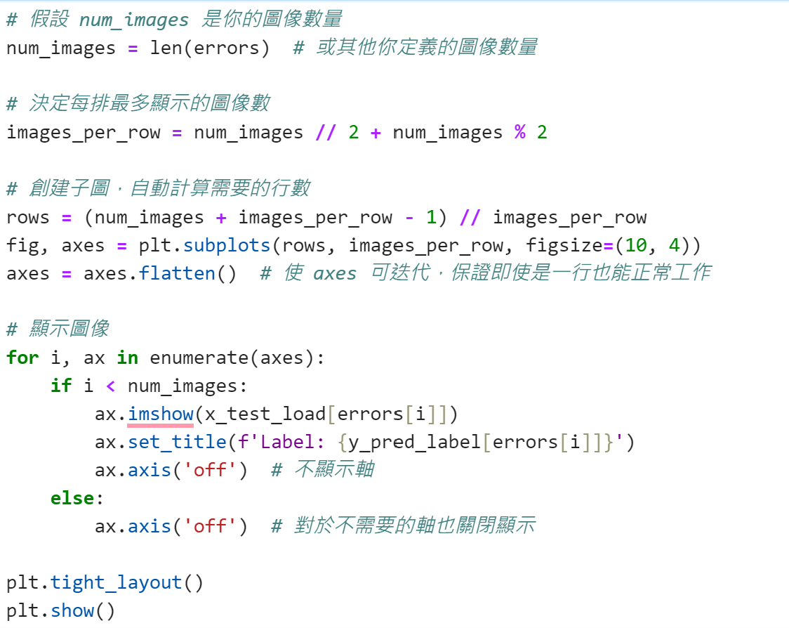
多排影像 自動輸出

Slide 3
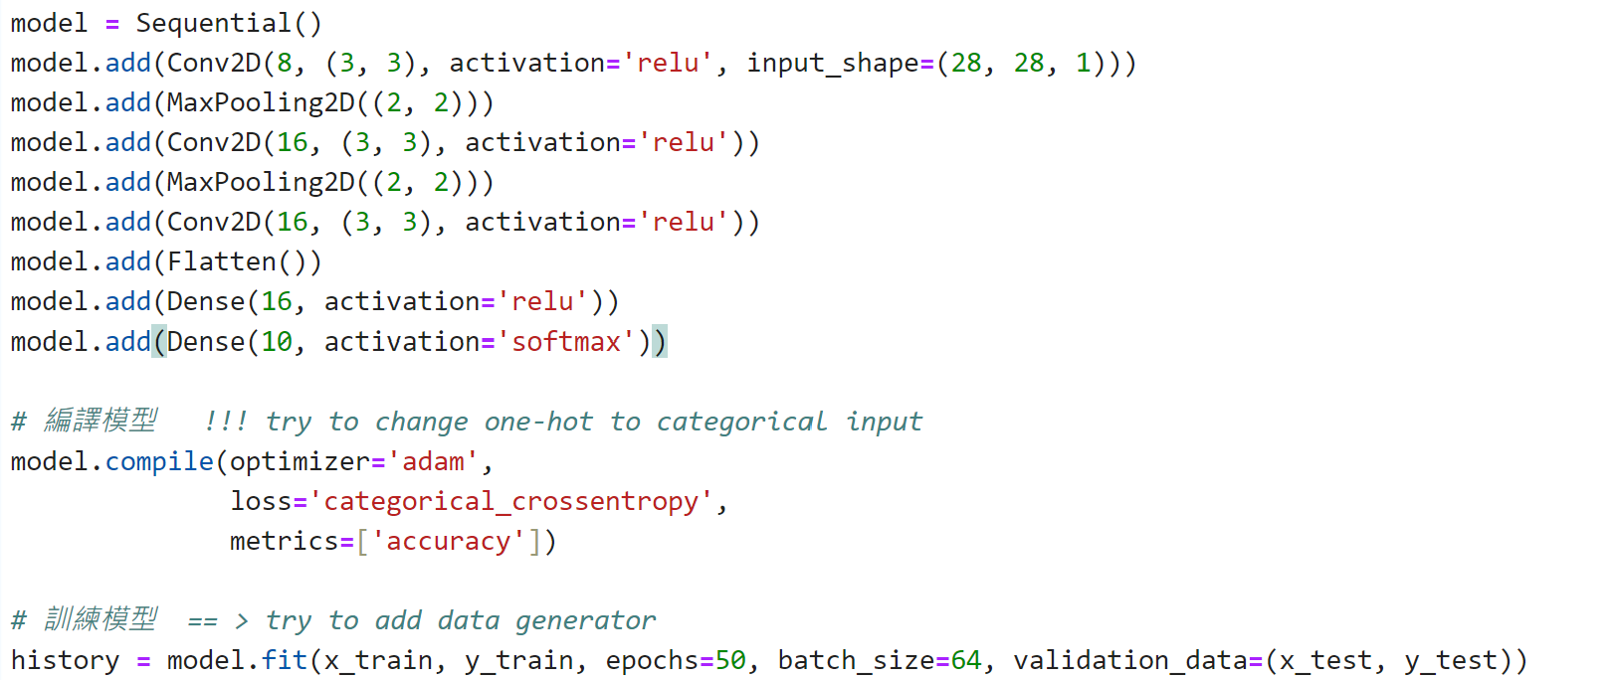
Example of CNN

Slide 4
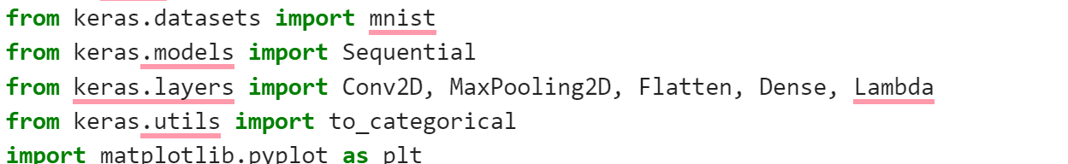
Example of CNN

Slide 5
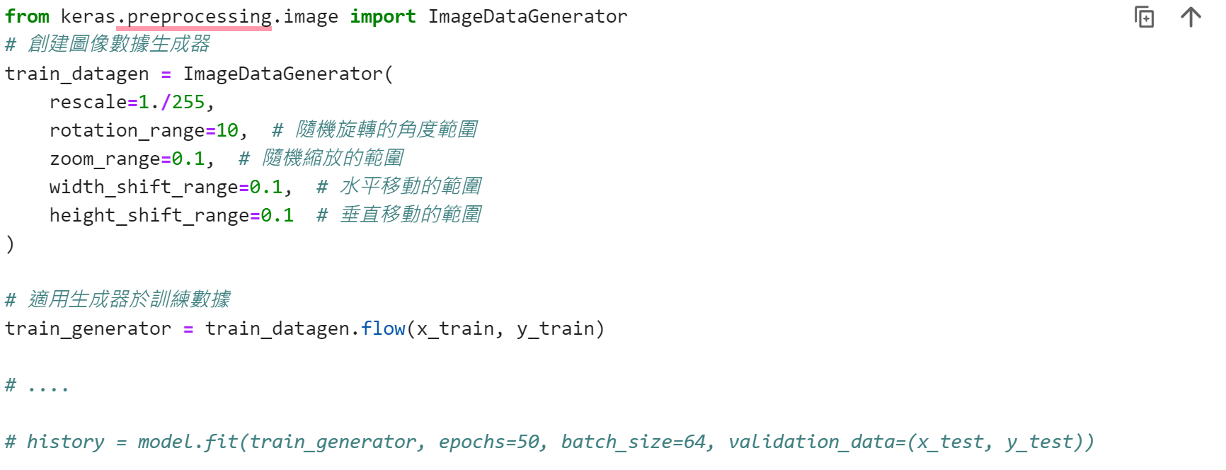
ImageDataGenerator
Notes:
建議刪除rescal = 1/255

Slide 6

Dropout
目的
減少過擬合：Dropout 是一種有效的正則化策略，它可以減少模型對特定訓練樣本特徵的依賴，從而減少過擬合。這是通過在訓練過程中隨機“關閉”一些神經元的方式來實現的，迫使網絡學會使用更少的信息來做出決策。
增強泛化能力：由於每次訓練過程中參與的神經元都是隨機的，這樣可以模擬出許多不同的網絡結構，這類似於得到了多個不同的網絡的平均效果，這有助於提高網絡對新數據的泛化能力。
建議
選擇合適的 Dropout 率：選擇 Dropout 層的比率（如 0.25、0.5 等）通常需要根據具體的應用和試錯來確定。一般來說，更靠近輸入層的 Dropout 率可以設得較低，而靠近輸出層的可以設得較高。
在不同位置使用 Dropout：可以在卷積層後或在全連接層前後使用 Dropout。在全連接層前後使用 Dropout 尤其有效，因為全連接層往往有更多的參數，更容易導致過擬合。

Slide 7
batch_size
epoch
模型訓練的總跌帶次數
每次批次(batch)訓練所輸入的圖像數量
steps_per_epoch
每個 epoch 中進行多少次權重更新（即每個跌代執行多少個批次）。
為確保每次的epoch每個資料都有被訓練
N_trainset = batch_size x steps_per_epoch
Memory issue

Slide 8
ModelCheckpoint
'model.hdf5'：
這是保存模型的文件名。在這個例子中，模型將被保存為 HDF5 文件格式，這是一種存儲大量數據的文件格式，非常適合存儲多維數組如權重矩陣。
monitor='loss'：
這指定了回調將監控的量。在這個例子中，它監控的是訓練過程中的損失（loss）。ModelCheckpoint 將會根據這個量來判斷模型的表現是否有改善，並根據這個判斷來決定是否保存模型。
verbose=1：
這個參數控制日誌顯示的詳細程度。verbose=1 表示希望在訓練過程中看到詳細的日誌輸出，告訴你模型是否被保存。如果設置為 0，則不會顯示任何日誌輸出。
save_best_only=True：
這個參數設定為 True 表示只有當被監控的量（在這個例子中是 loss）有改善時，才保存模型。如果設置為 False，則每個 epoch 結束時無論性能如何都會保存模型。通常設置為 True 可以節省存儲空間並確保只保存最好的模型。
https://keras.io/api/callbacks/model_checkpoint/

Slide 9
os.path.join
test_path = dataset + 'train_image’
Vs
image_name= 'train_image’
test_path = os.path.join(dataset, image_name)
平台依賴性：不同的作業系統可能使用不同的路徑分隔符（Windows 使用 \，而 UNIX/Linux 使用 /）。直接使用 + 可能會導致在不同作業系統上出現錯誤。
易錯性：如果忘記在 dataset 和 'train_image' 之間加上分隔符，或者如果 dataset 變量的末尾已經有了一個分隔符，這種方法可能會導致路徑錯誤。

